Slide 1
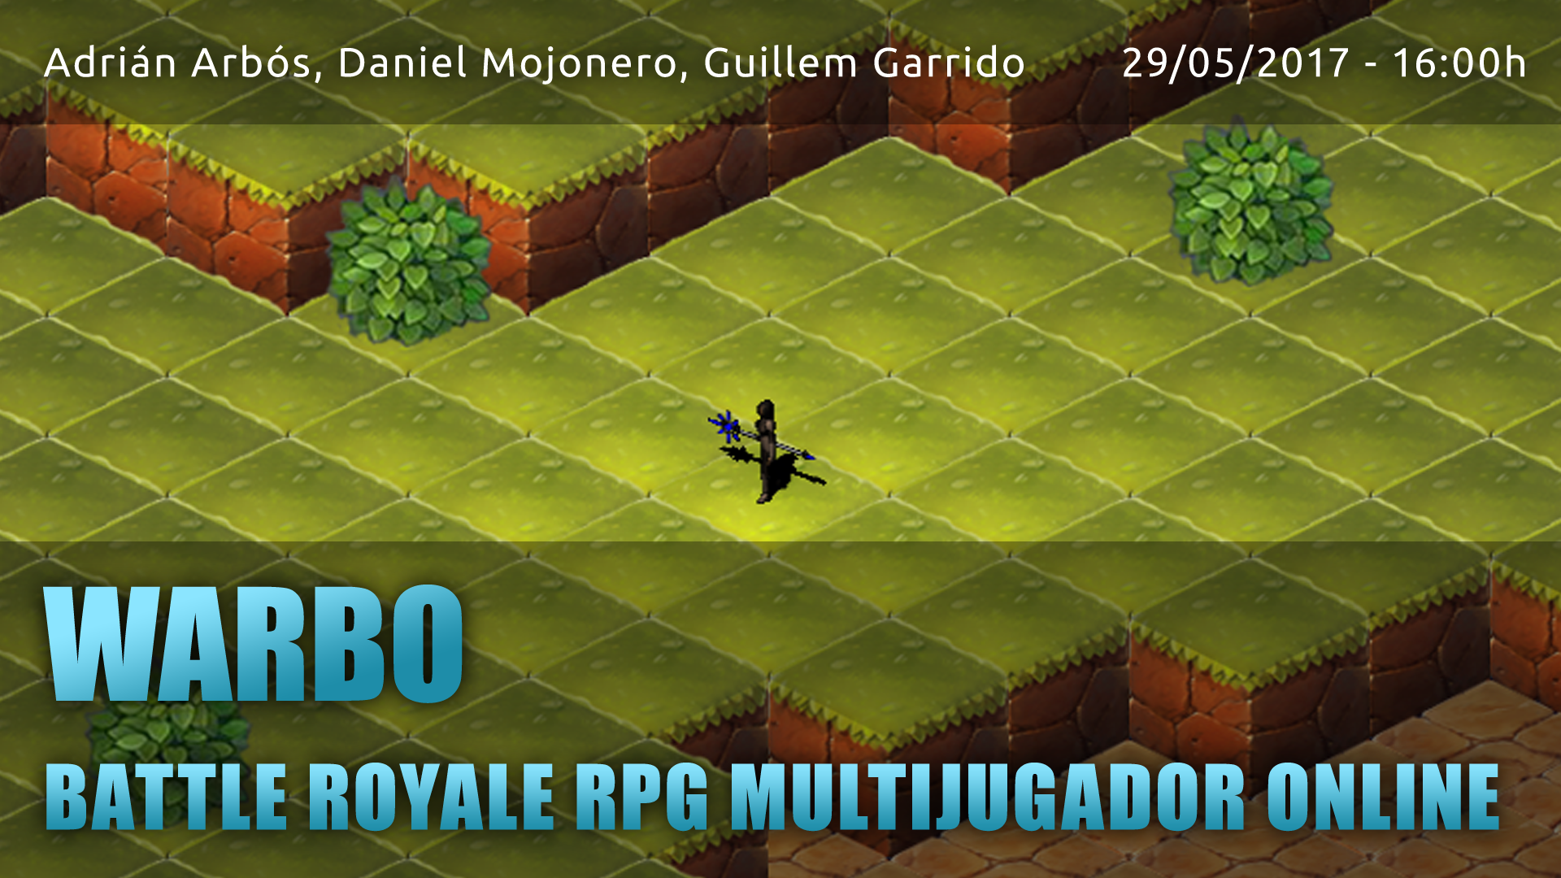

Slide 2
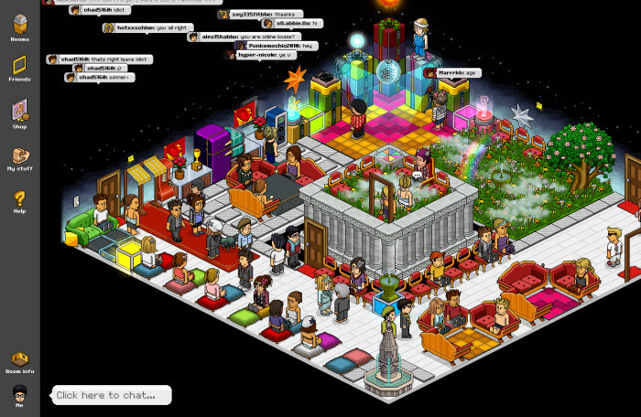
¿Qué es Warbo?
Warbo surgió de la idea de fusionar Habbo con algún juego de rol por turnos (Final Fantasy, Fire Emblem, etc).
De ahí su nombre:
War (guerra) + (Hab)bo
Imagen de Habbo

Slide 3


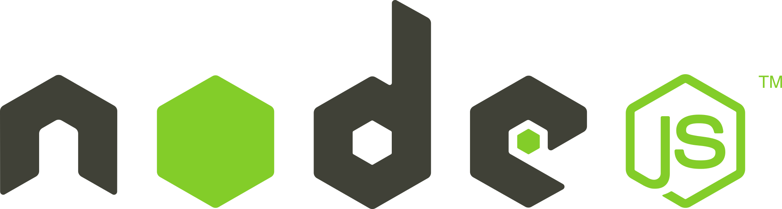
Tecnología
Lo primero que hicimos fue decidir con qué trabajaríamos

Slide 4
Node JS
Nos acabamos decidiendo por Node.js debido a que ya dispone de un web socket fácil de utilizar y compatible con javascript, que es el lenguaje que nos permitiría trabajar con <canvas> de HTML5, el motor del juego.

Slide 5
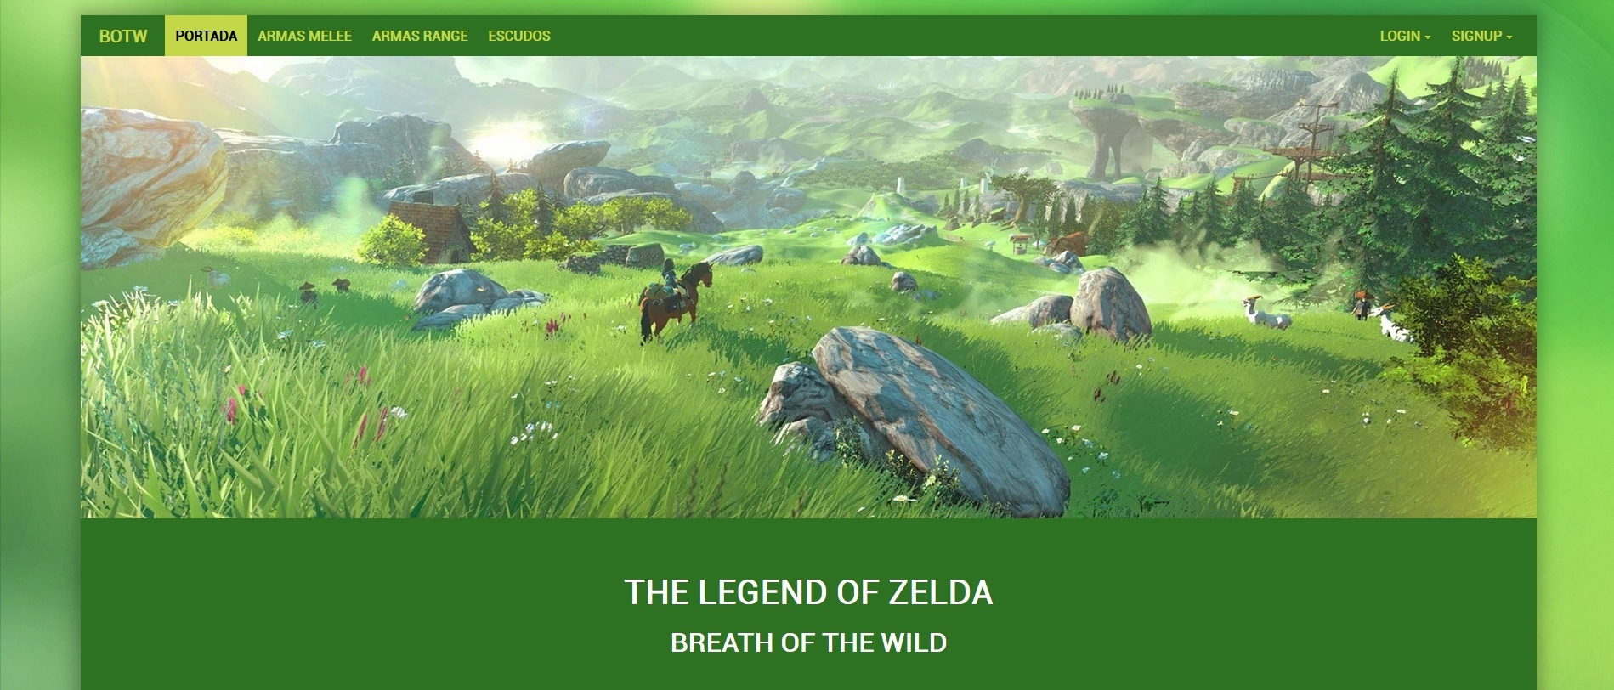
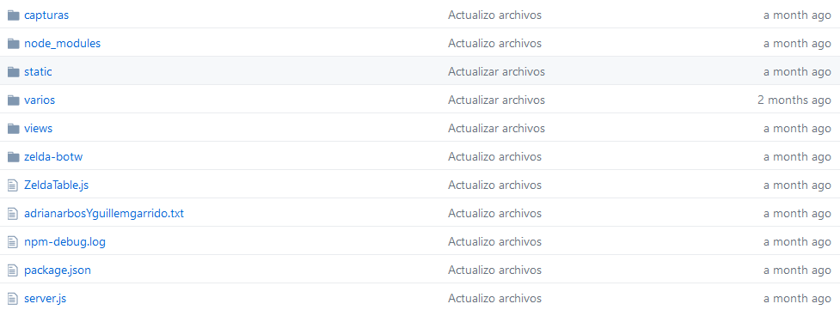
Esqueleto
A partir de aquí empezamos a montar la estructura de carpetas y la base de datos.
Más bien, utilizamos un proyecto anterior como base para seguir el mismo sistema.

Slide 6
Tiled - editor de mapas
Nos recomendaron Tiled Map Editor para crear nuestros mapas de forma simple. Tiled nos permite exportar un mapa en formato JSON con toda la información necesaria para renderizarlo en canvas.

Slide 7
Librerías para canvas
Canvas iba a ser la base de nuestro juego, así que nos pusimos a buscar librerías para facilitarnos su uso.
Canvas es un elemento de HTML5 para dibujar gráficos en una página web.
Encontramos varias librerías, entre las que podemos destacar:
Canvas Engine, JSISO, RPG JS, Phaser, EaselJS.

Slide 8

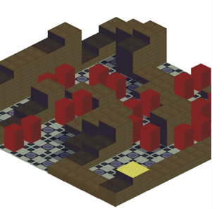
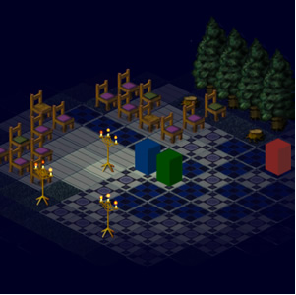
JSISO
Tras probar varias librerías nos quedamos con JSISO, que nos permitía renderizar un mapa isométrico.

Slide 9
JSISO
Tuvimos que arreglar varias cosas del código de JSISO para optimizar el rendimiento, además de adaptarlo a nuestras necesidades.
Más tarde descubrimos algo: El desarrollador perdió todo su trabajo y lo único que pudo recuperar fue una versión anterior lejos de estar terminada. Todo cobraba sentido.

Slide 10
JSISO
El movimiento ortopédico de los sprites.
Los grandes problemas de rendimiento.
Falta de documentación en la página web.
En este momento, decidimos dejar de arreglar código y empezar a hacer que el juego tuviese alguna finalidad con el tiempo que nos quedaba. Ya era demasiado tarde para cambiar de librería.

Slide 11
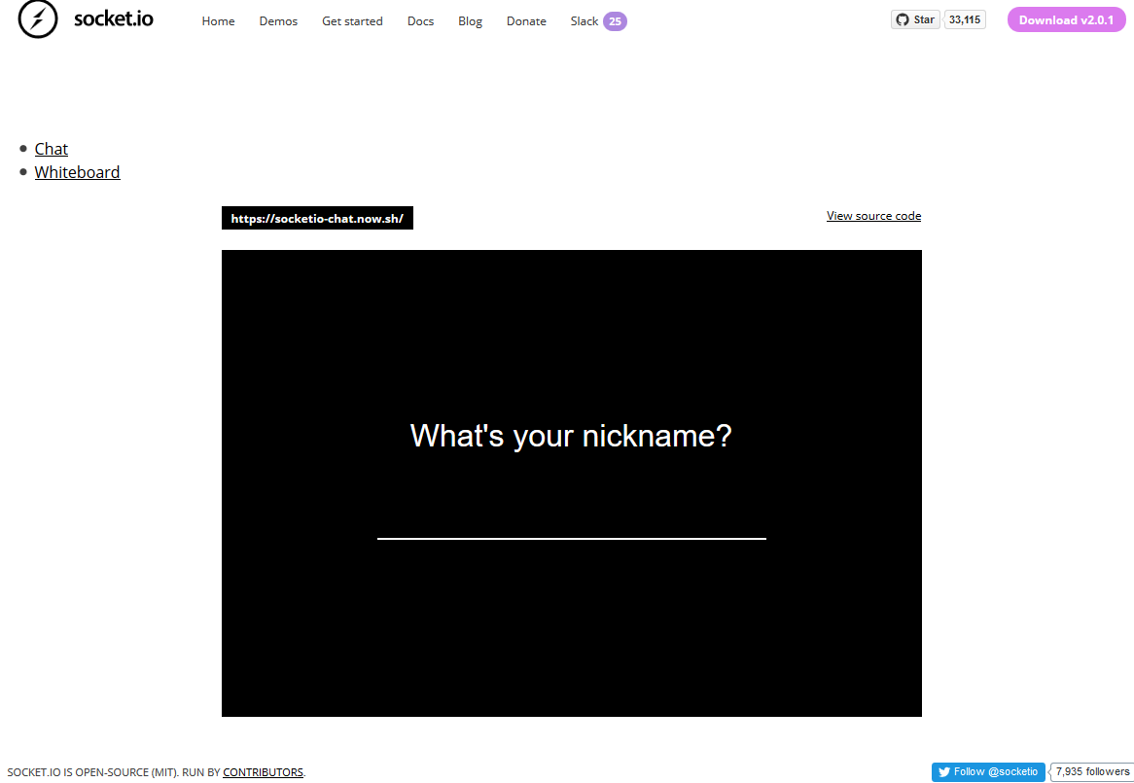
Socket.io - Chat
Socket.io nos permitiría añadir funciones online al juego. Empezamos por algo tan simple como implementar un chat.
Fuimos a la página web de socket.io y encontramos un ejemplo que luego modificamos para nuestro juego.

Slide 12
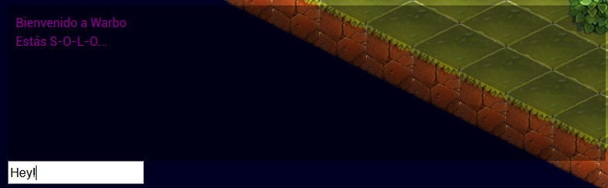
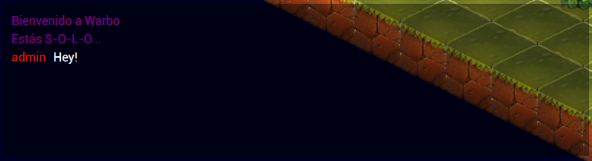
Socket.io - Chat
Una vez implementado el chat, nos basamos en sus funciones para enviar la información de los jugadores al servidor para que éste repartiese la información a los clientes.

Slide 13
Socket.io - Personajes
Movimiento del jugador
Dirección del sprite
Acción de atacar
Tipo de sprite
Vida restante
Muerte

Slide 14
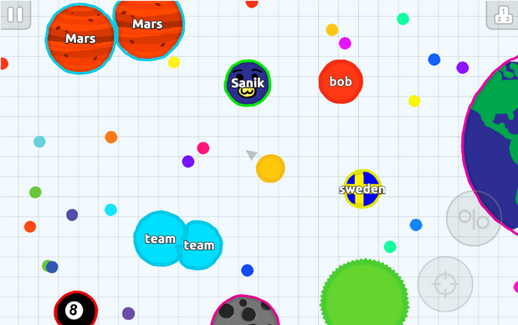
El nuevo Warbo - Agar.io
Decidimos seguir la filosofía de Agar.io:
Agar.io es un juego en el que eres como una célula. Apareces en una posición y tienes que ir devorando a otras células para ir creciendo.
Imagen de Agar.io

Slide 15
El nuevo Warbo - Juego
Por lo tanto, Warbo cambió completamente:
Un mapa con todos los jugadores, todos contra todos, combate en tiempo real.
No se sube de nivel ni hay objetos, la finalidad es hacer el mayor número de bajas para avanzar en el ránking del juego.
No se recupera la vida en ningún momento. La gracia es permanecer invicto gracias a tu propia habilidad como jugador.
El marcador de muertes se reinicia en cada sesión, no se acumula entre ellas.

Slide 16
Última semana
A falta de una semana para entregar el proyecto nos reunimos para decidir qué daba tiempo a hacer.
Añadimos las funcionalidades que nos parecieron necesarias mientras arreglábamos lo que no funcionaba.
Todo esto mientras dejábamos lista la documentación en GitHub, le dábamos mejor aspecto a la página web y preparábamos la presentación.

Slide 17
Arreglos finales
Para terminar, se creó un mapa más “profesional” y se añadió sonido al juego, además de incluir el ránking de muertes.

Slide 18
Lo que se quedó en el tintero
Inventario, items, tienda...
Una casa/base personalizable por jugador
Hacer equipos, crear gremios...
Subir de nivel, asignar estadísticas...
NPC’s: Vendedores, monstruos...
ETC...

Slide 19
Fin
¡Muchas gracias por vuestra atención, nos vemos en Warbo!

